Slide 1
Nye krav om kemisk risikovurdering?

Slide 2


Baggrunden
Bedre prioritering af virksomhedens arbejdsmiljøindsats. Mere vægt på instruktion fremfor ”papir”.
  Fokus på
  sikkerhedsdatablade
  arbejdsprocesser fremfor de enkelte kemiske stoffer og materialer.
  kemisk risikovurdering (APV)
  metodefrihed ved instruktion ved arbejde med og udsættelse for kemiske stoffer og materialer.

Slide 3




Kemisk risikovurdering er ikke nyt!
Sikkerhedsdatablade (SDS)
Kemisk-risikovurdering
(APV) – en del af den almindelige APV
CLP
APB (arbejdsplads brugsanvisninger)
MAL
Arbejdsgiverens instruktions- og tilsynspligt
00-1
1993

Slide 4
Den kemiske risikovurdering – de ”nye” krav.
Der skal gennemføres en kemisk risikovurdering for alle processer på arbejdspladsen, hvor der arbejdes med farlige stoffer og materialer
Den kemiske risikovurdering inddrages i APV-arbejdet, når der er farlig kemi på arbejdspladsen
AMO skal inddrages i hele processen som ved den almindelige APV.
APV’en er virksomhedens interne redskab. Altså ikke krav til detaljerede skriftlig dokumentation.
Brug chancen til at få ryddet op og få en systematisk tilgang!

Slide 5
Kemisk risikovurdering – de ”nye” krav
Liste over de farlige stoffer og materialer med henvisning til sikkerhedsdatablade. Arbejdsgiveren skal indhente sikkerhedsdatabladene og de ansatte skal have adgang til dem.
Risikovurderingen (kemisk-APV) skal inddrage følgende 7 vurderingselementer, som dog ikke skal være skriftlig dokumenteret:
  stofferne og materialernes farlige egenskaber,
  udsættelsesgraden, -typen og varigheden,
  omstændighederne ved arbejdet med farlige stoffer og materialer, herunder mængden,
  virkningen af de forebyggende foranstaltninger, der er truffet eller skal træffes,
  Erfaringer fra arbejdsmedicinske undersøgelser,
  Arbejdstilsynets grænseværdier
  leverandøroplysninger om sikkerhed og sundhed
For særligt farlige stoffer og materialer kan resultatet dokumenteres gennem skriftligt materiale, som understøtter den mundtlige oplæring og instruktion - herunder eksisterende arbejdspladsbrugsanvisninger.

Slide 6
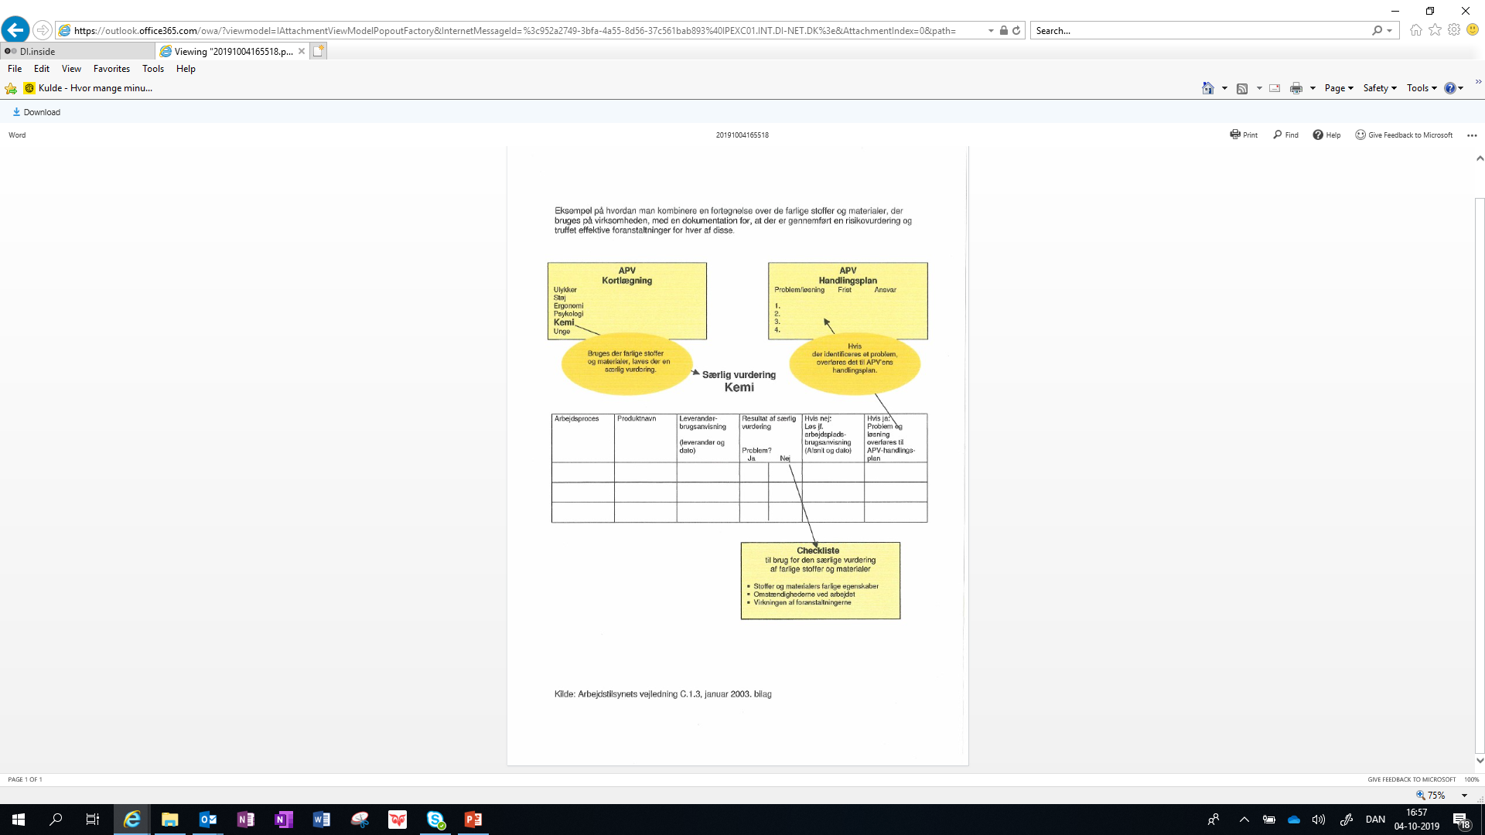
APV’ens handlingsplan behøver ikke kun at indeholde konstaterede problemer, men kan også vise, at man har gennemgået de kemiske processer

Slide 7
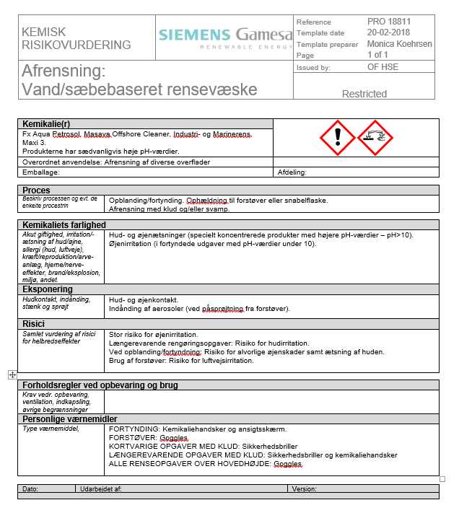

Slide 8
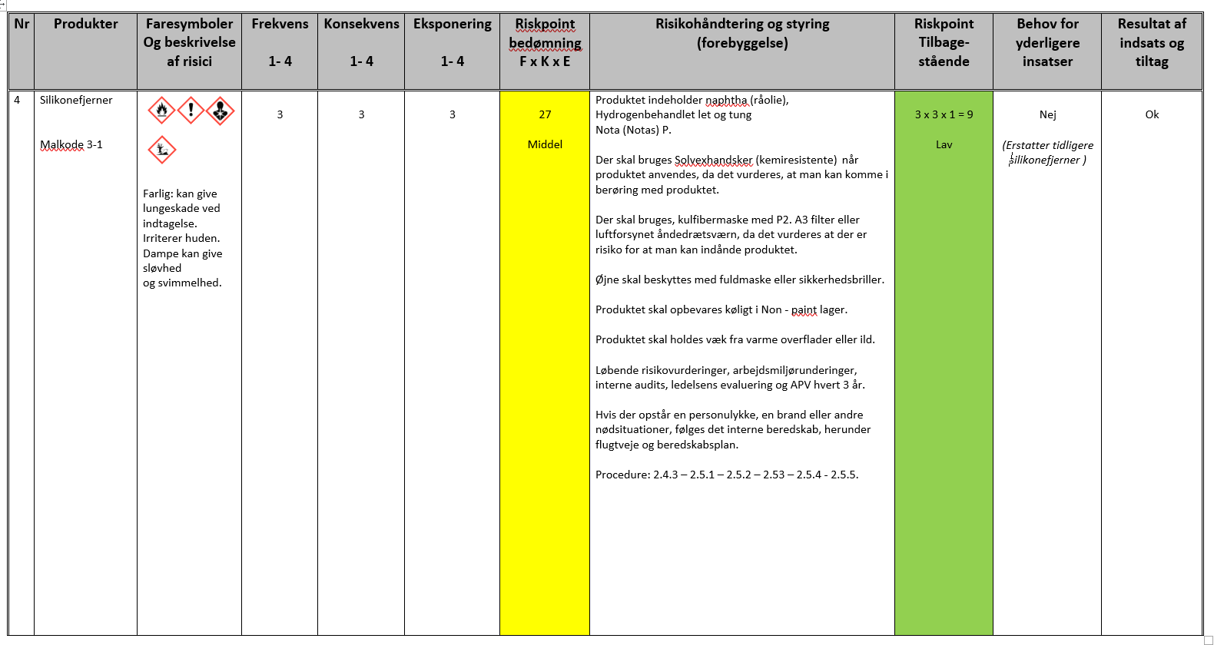

Slide 9
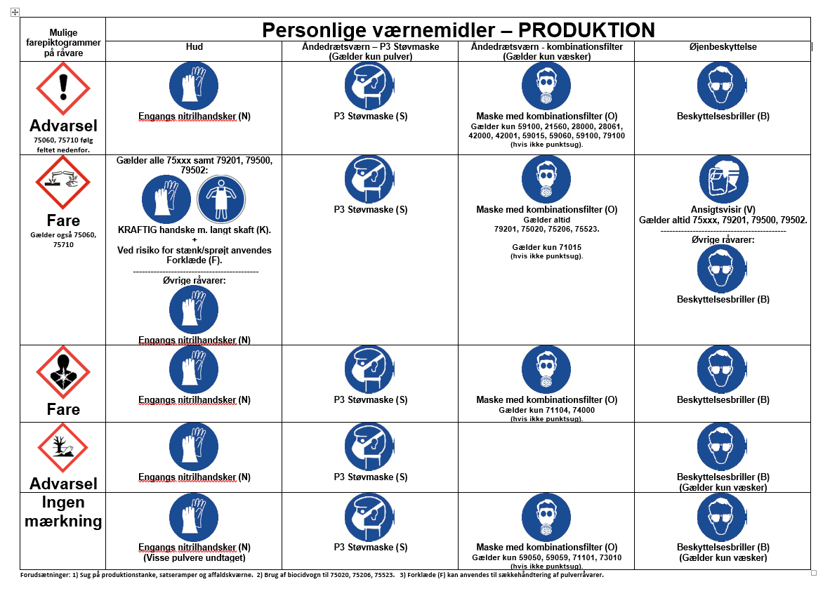

Slide 10
Øget fokus på instruktion
Instruktionen er som udgangspunkt mundtligt, som kan understøttes af skriftlig information – skal ske inden opstart
baseret på den kemiske risikovurdering
Instruktionsmetode tilpasses den enkelte virksomhed og den enkelte medarbejder - metodefrihed,
Instruktionen skal gentages jævnligt og ved kræftfremkaldende stoffer regelmæssigt!
Arbejdsgiveren skal løbende føre tilsyn. Hvis arbejdsgiveren konstaterer problemer skal risikovurderingen revideres (APV’ens handlingsplan)

Slide 11
Nye kemiske formkrav - Øget fokus på instruktion
De ansatte skal modtage mundtlig oplæring og instruktion, som basereres på APV’en. Instruktionen skal indeholde følgende temaer (erstatter APB’ens 12 punkter):
De farlige stoffer og materialer, der findes på arbejdspladsen,
Opbevaring: Hvordan stoffer håndteres og opbevares sikkert,
Korrekt brug. Sikkerhedsforanstaltninger under arbejdet, herunder brug af værnemidler
Uheld: Foranstaltninger ved uheld, spild, brand mv.
Affald: Bortskaffelse af stoffer.
Skriftlig understøttelse, for særligt farlige stoffer og materialer, kan være: eksisterende arbejdspladsbrugsanvisninger, piktogrammer, videoer, arbejdsinstrukser eller andet materiale, der er tilgængeligt for de ansatte

Slide 14
Arbejdstilsynet fører tilsyn som tidligere plus…
I fremtiden kigger Arbejdstilsynet også på:
  Er der sikkerhedsdatablade tilstede og er de tilgængelige?
  Har man forholdt sig til udsættelsen for kemikalier?!!!!!!!!
  Er der udarbejdet en liste over alle farlige kemiske produkter?
  Er de ansatte oplært og instrueret i arbejde med de anvendte produkter og processer?
  (Der kan afgives reaktioner på instruktion og oplæring uafhængigt af om der afgives materielle reaktioner)

Slide 15

Spørgsmål og bemærkninger!

